Slide 1
Niveau 2 · Deel 20
Domain-Driven Design — deel 20
Bounded contexts en teams: Conway's Law en teamtopologieën — Niveau 2: professional · Programma Mutatieplatform · zelfstandig leesbaar

Slide 2
Voor wie dit deel los volgt
Meridiaan Pensioen — vijf systemen, nooit gezamenlijk in kaart gebracht.
Een team heeft een context map opgeleverd: acht relaties, acht patronen.
Dit deel stelt de volgende vraag: kloppen die grenzen met de mensen die ze bouwen?

Slide 3
Wat een bounded context nog meer is
Niet alleen een model.
Ook een team — met een eigen realiteit.

Slide 4
"Kiezen jullie deze architecturen om het domein,
of om hoe mijn teams nu toevallig zijn ingericht?"

Slide 5
Twee weken later
Iris opent de sessie zelf.
"Ik denk dat ik het antwoord niet leuk vind."

Slide 6
"Ik heb de teams ingedeeld op basis van wie er vrij was.
Niet op basis van een context map die er toen nog niet was."

Slide 7
"Kunnen de teams zoals ze nu zijn, die kaart eigenlijk wel volgen —
of gaat de organisatie iets anders bouwen dan wat op de kaart staat?"

Slide 8
Wat dit deel oplevert
Conway's Law
Vier teamvormen, drie samenwerkingsmanieren
De reverse Conway-manoeuvre
De teamgrenskaart — vier relaties getoetst

Slide 9
Conway's Law
Melvin Conway, 1968.
Een organisatie bouwt een systeem
dat haar eigen communicatiestructuur weerspiegelt.

Slide 10
Het mechanisme
Afstemming die makkelijk is → naadloze koppeling.
Afstemming die moeizaam is → een grens.
Ongeacht wat het domein zou willen.

Slide 11
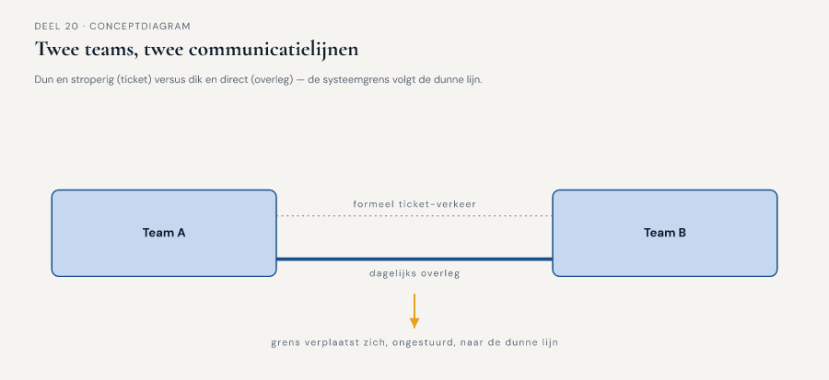
Figuur 20-2
Twee teams, twee communicatielijnen — dun en stroperig / dik en direct — de systeemgrens verplaatst zich, ongestuurd, naar de dunne lijn

Slide 12
"Elk team dat geen zin had om een ander team erbij te betrekken,
heeft het gewoon aan KERN toegevoegd."

Slide 13
Wat de wet niet zegt
Geen voorschrift. Een beschrijving.
Precies daarom: zowel waarschuwing als instrument.

Slide 14
Het landschap tegen het licht
Vier systemen, vier teams, vier Conway-verklaringen.

Slide 15
Vera en KERN
Groot, veertien jaar samen, meest toegankelijk.
Nooit geleerd nee te zeggen.

Slide 16
"Mijn architectuur volgt mijn teamgrootte, niet andersom."

Slide 17
"Wij zijn het team met de meeste koppelvlakken
en de minste geschiedenis."

Slide 18
"We zijn conformist geworden omdat wij het kleinste,
nieuwste team zijn — niet omdat dat de beste keuze was."

Slide 19
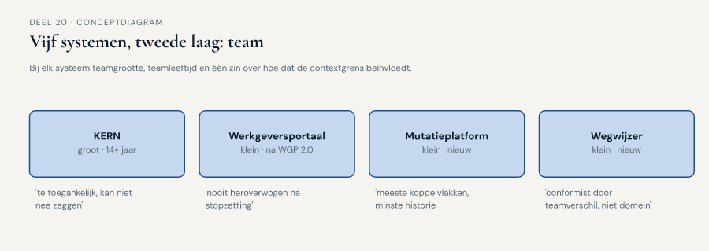
Figuur 20-3
Vijf systemen, met teamgrootte, teamleeftijd en het effect op elke contextgrens

Slide 20
Teamtopologieën
Een manier om er doelbewust mee om te gaan.
Vier teamvormen. Drie samenwerkingsmanieren.

Slide 21
Vier teamvormen
1. Levert zelf, van begin tot eind — Nabestaandenloket
2. Biedt een voorziening waar anderen op leunen
3. Versterkt tijdelijk een ander team — Foppe
4. Bewaakt iets specialistisch — actuariële rekenregels

Slide 22
"Een team dat zelf iets aflevert. Een team dat een voorziening biedt.
Een team dat een ander beter maakt. Een team dat iets bewaakt
dat niemand anders hoeft te snappen."

Slide 23
Drie samenwerkingsmanieren
1. Intensief en tijdelijk — samen uitvinden
2. Als dienst — vertrouwen zonder ingrijpen
3. Tijdelijk ondersteunend — tot het overbodig is

Slide 24
"Bijna hetzelfde onderscheid als in deel 13 en 14 —
alleen dan over teams in plaats van modellen."

Slide 25
"Een contextgrens en een teamgrens vertellen alleen
hetzelfde verhaal als iemand ze bewust naast elkaar legt."

Slide 26
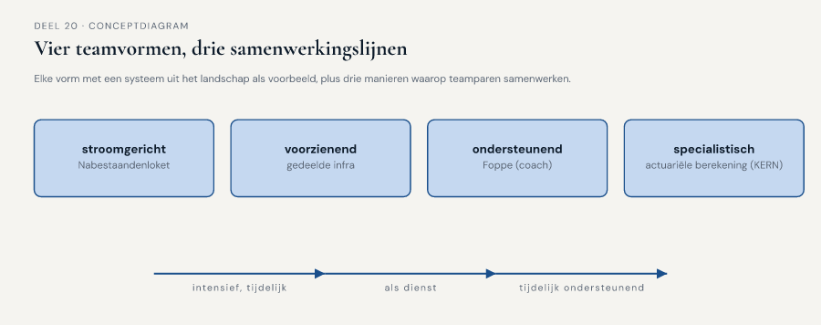
Figuur 20-4
Vier teamvormen met een systeem als voorbeeld, drie samenwerkingslijnen tussen teamparen

Slide 27
De reverse Conway-manoeuvre
De logica omgekeerd:
organisatie eerst inrichten, architectuur volgt.

Slide 28
"De reverse Conway-manoeuvre is geen gratis inzicht.
Het is een reorganisatiebesluit met een architectuurmotief."

Slide 29
"Wat we niet kunnen — en niet zouden moeten willen —
is die structuur zelf opleggen."

Slide 30
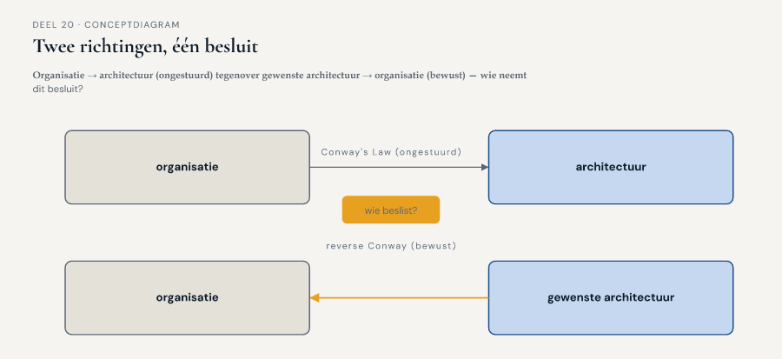
Figuur 20-5
Organisatie → architectuur (ongestuurd) Gewenste architectuur → organisatie (bewust) Wie neemt dit besluit?

Slide 31
De werkvorm van dit deel
De teamgrenskaart
Vier stappen. Eén vraag die het verschil maakt.

Slide 32
De vier stappen
1. Contextgrens en patroon
2. De teams in Conway-termen
3. Teamvorm en samenwerking tegen het patroon getoetst
4. Reverse Conway-voorstel, met de beslisser benoemd

Slide 33
Het veld dat het verschil maakt
Als niemand deze mismatch benoemt —
welke grens verschuift er dan vanzelf,
en naar wat?

Slide 34
Toepassing: vier relaties, vier voorstellen
Wegwijzer-KERN. KERN-Mutatieplatform.
Werkgeversportaal-Mutatieplatform. Het Mutatieplatform zelf.

Slide 35
"Als het na die ondersteuning nog steeds conformist is,
is dat een besluit. Nu is het een gewoonte."

Slide 36
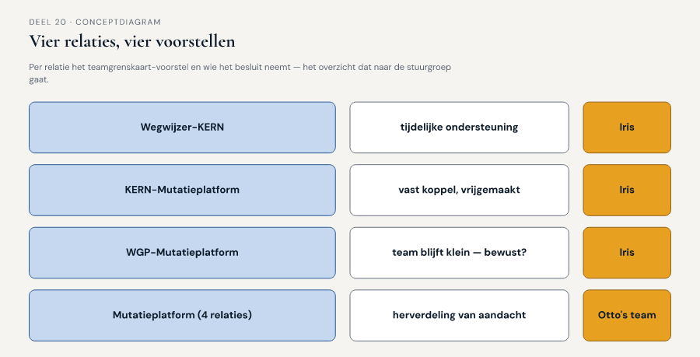
Figuur 20-7
Vier relaties, vier voorstellen, vier beslissers — het overzicht dat naar de stuurgroep gaat

Slide 37
"Jullie vragen mij om te erkennen dat een deel
van hoe ik dit programma heb ingericht,
jullie eigen werk tegenwerkt."

Slide 38
Terug naar de casus, en vooruit
Geen nieuwe context map. Wel een tweede laag eronder.
Deel 21 — domain events: hoe systemen elkaar bereiken
zonder elkaar voortdurend nodig te hebben.

